Slide 1
Внеурочное занятие по финансовой грамотности во 2 классе
тема «Первые деньги».
Разработчики: Рудакова Т. А., Митюшова С. Ю., Оськина Е. В., Почанкина М. В., Чернова Т. Ю., Бадулина Т. Г.
Барнаул. 2016

Slide 2
Первые деньги

Slide 3
1 | Эфиопия
2 | Острова Санта-Крус
3 | Индия
4 | Остров Яп
5 | Америка
6 | Россия

Slide 4
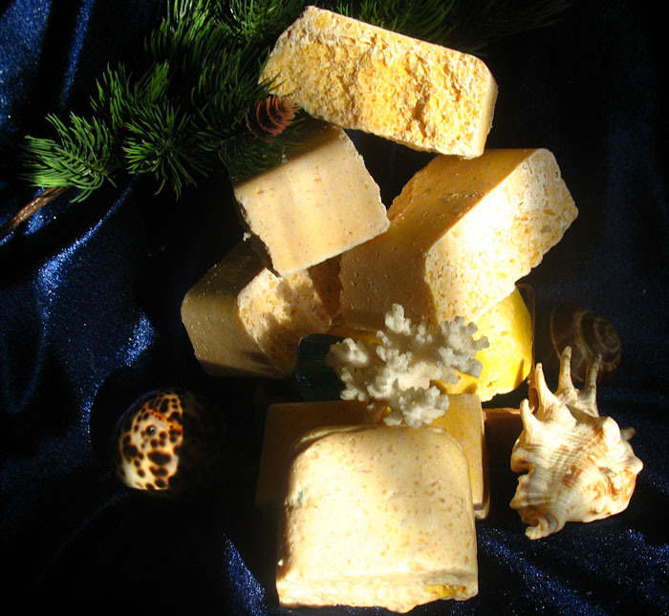
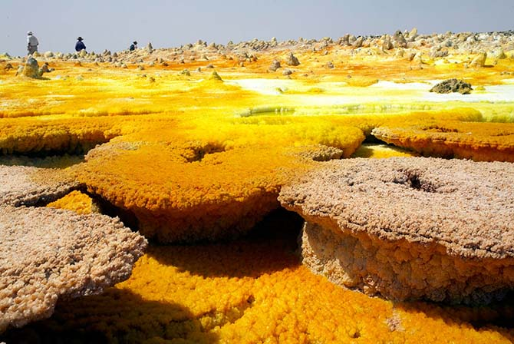
Эфиопия

Slide 5
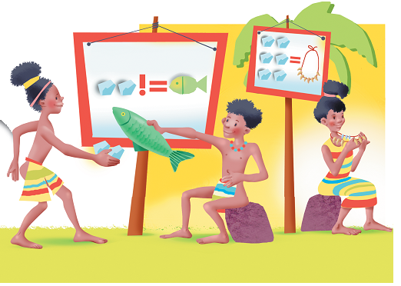

Slide 6
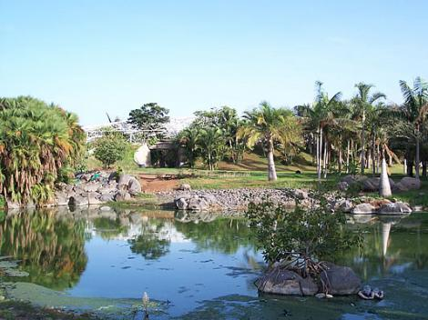
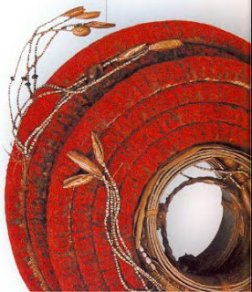
Острова Санта-Крус

Slide 7
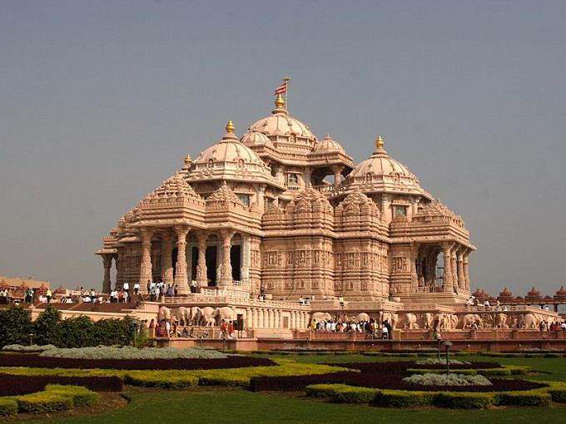
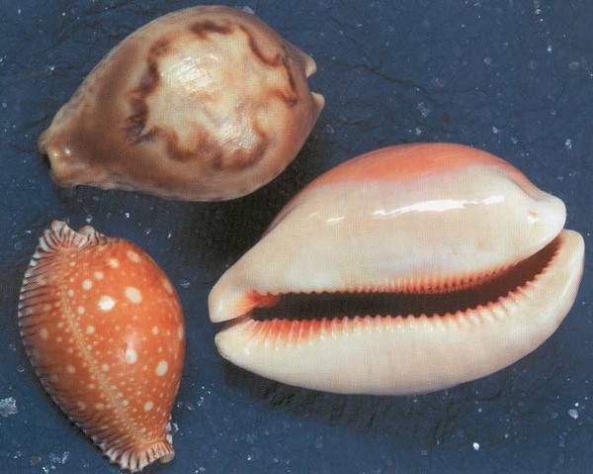
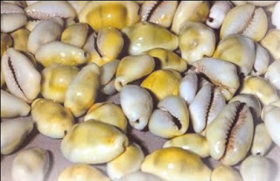
Индия

Slide 8
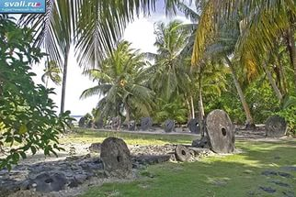
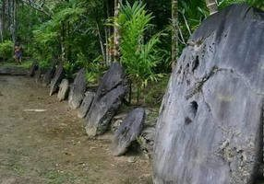
Остров Яп

Slide 9
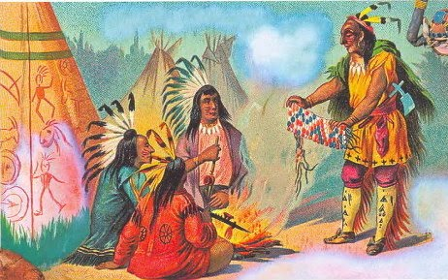
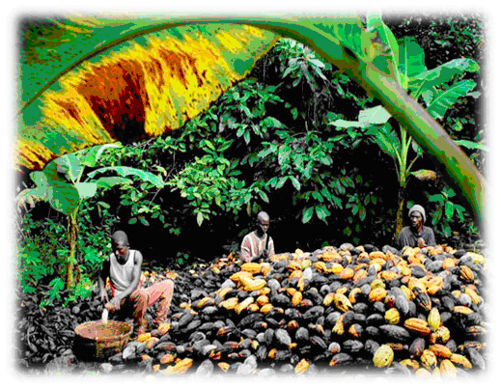
Америка

Slide 10
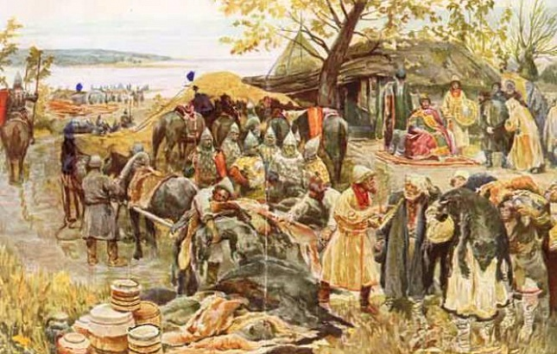
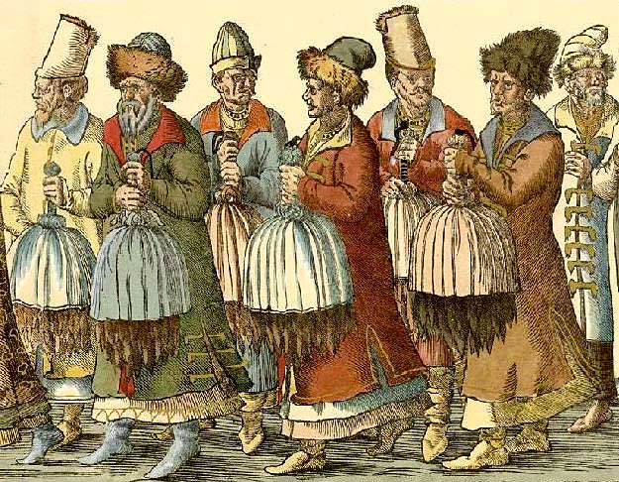
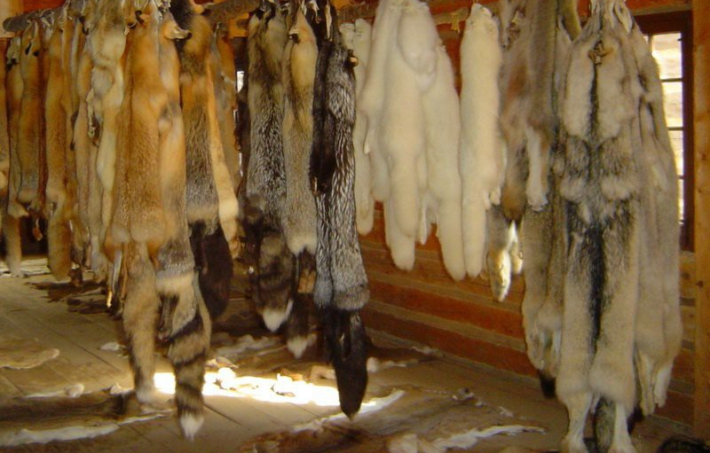
Русь

Slide 11
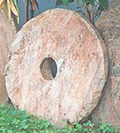
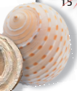

Slide 12
ИДОЬТЛКВИНС
ликвидность

Slide 13
Спасибо за урок

Slide 14
Источники:
http://pedsovet.su/
http://www.amurklad.org/index.php?/topic/466-деньги мира/page__pid__2621
http://aurumserg.ru/istoriya-deneg-i-nashe-vremya-chast-1/drevnie-dengi-rakushki/
http://antikfantik.ru/auxpage_istorija-monet/http://antikfantik.ru/auxpage_istorija-monet/
http://edikst.ru/article/168828/arhitektura-drevney-indii-osobennosti-arhitekturyi-drevney-indii-hramyi-indii
http://clubklad.ru/blog/article/4568/
http://www.svali.ru/show_picture.php?cntr=218&type=2&id=30
http://poznaimir.net/tainstvennaya-krasota-solyanyx-shaxt/http://poznaimir.net/tainstvennaya-krasota-solyanyx-shaxt/
http://boyarin96.ru/index.php?route=record/record&record_id=40
http://smayliki.ru/smilie-1331288967.html
http://muzofon.com/search/чудо%20остров%20минус

